Slide 1
Comparando
Cadastro
Página inicial (Home)
<<include>>
Ajuda
<<include>>
<<include>>
<<include>>
Perguntas frequentes
<<include>>
Fale conosco
Adicionar produtos ao Carrinho
Barra de
pesquisa
<<include>>
Menu
<<include>>
Suporte
Perfil
Doações
<<include>>
<<include>>
Produtos
<<include>>
Conta do usuário
Notificações
Favoritos
<<include>>
Cliente
Seja parceiro
Promoções
do dia
Comparar valores
Mercado
Finalização e retirada dos produtos

Slide 2
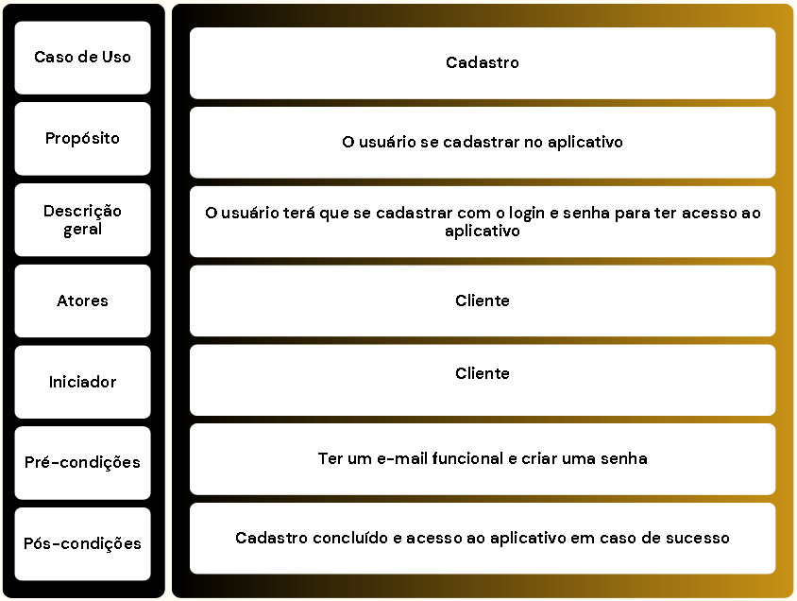

Slide 3
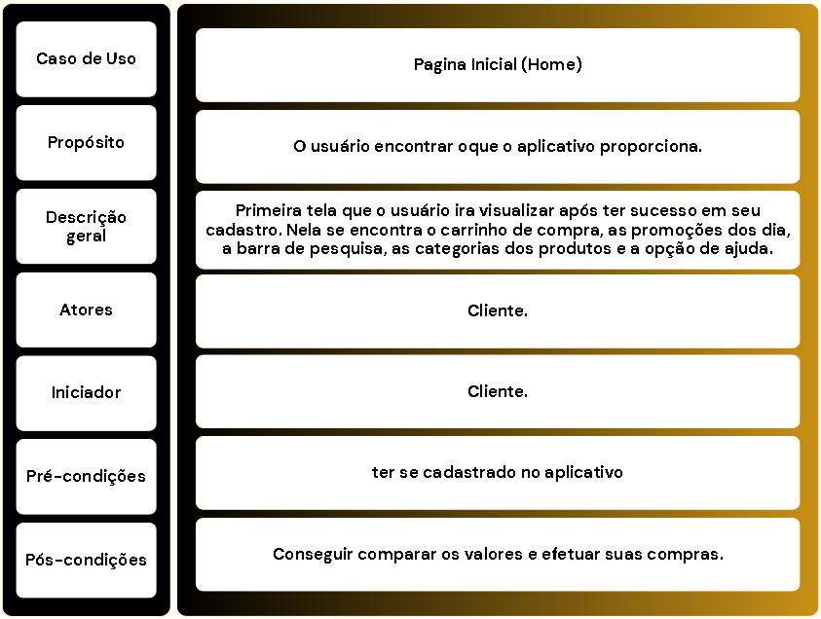

Slide 4
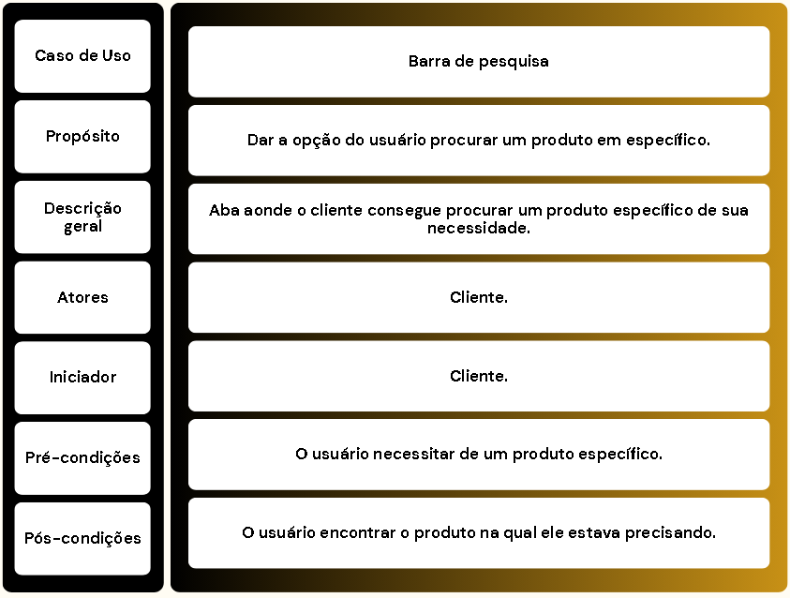

Slide 5
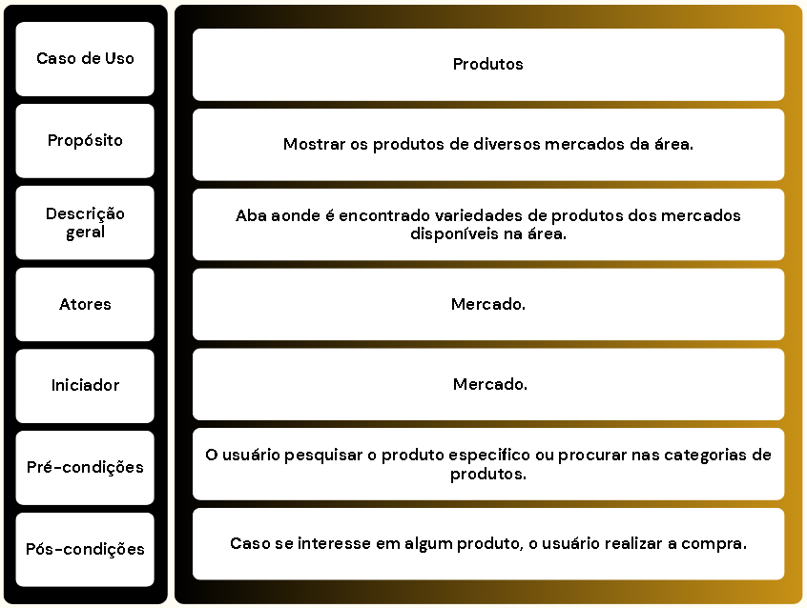

Slide 6
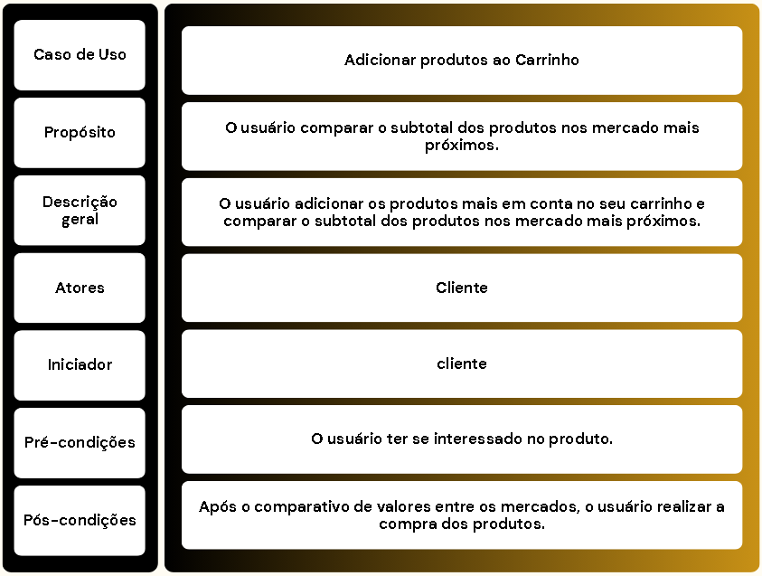

Slide 7
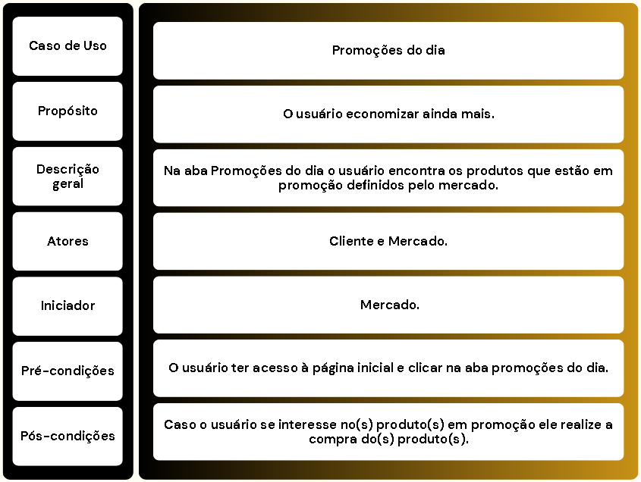

Slide 8
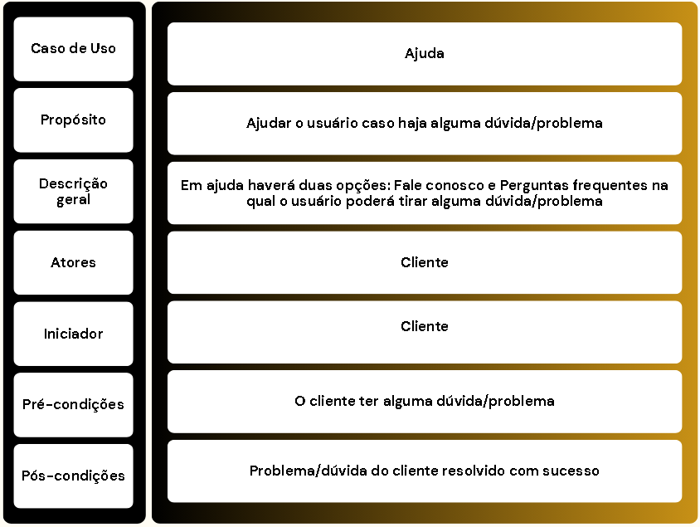

Slide 9
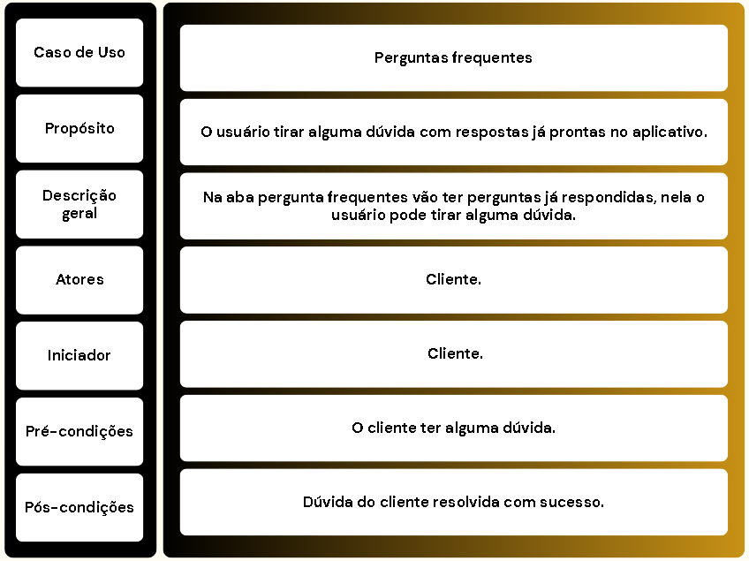

Slide 10
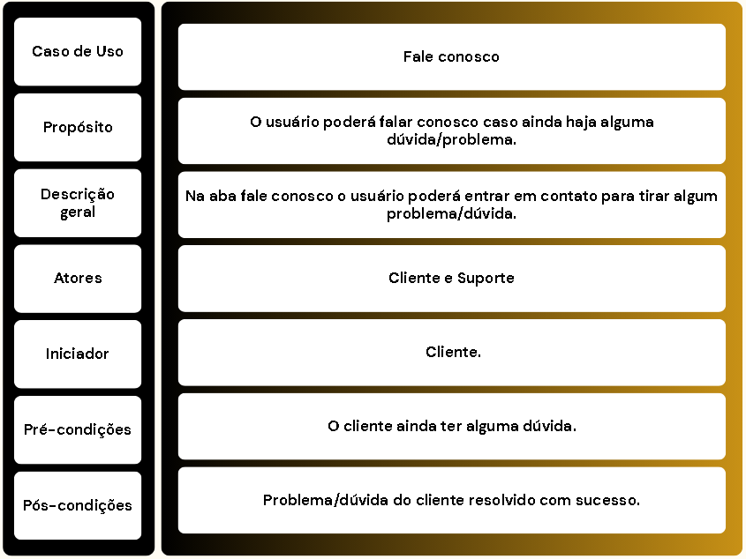

Slide 11
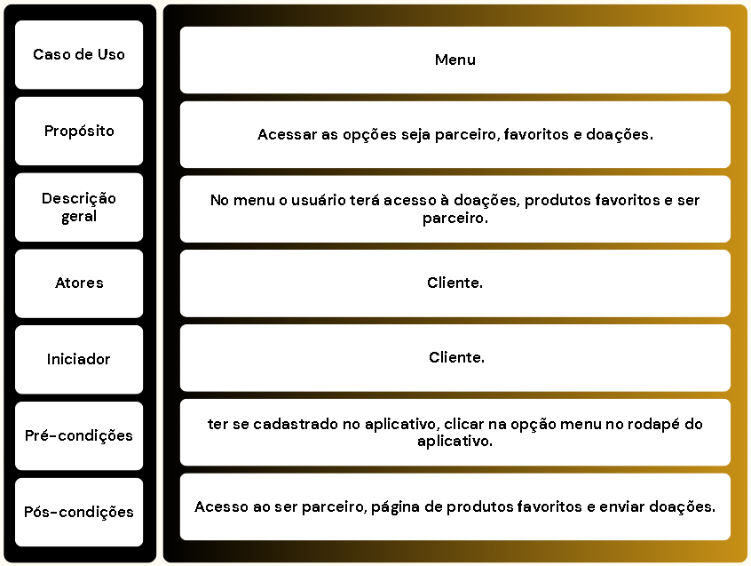

Slide 12
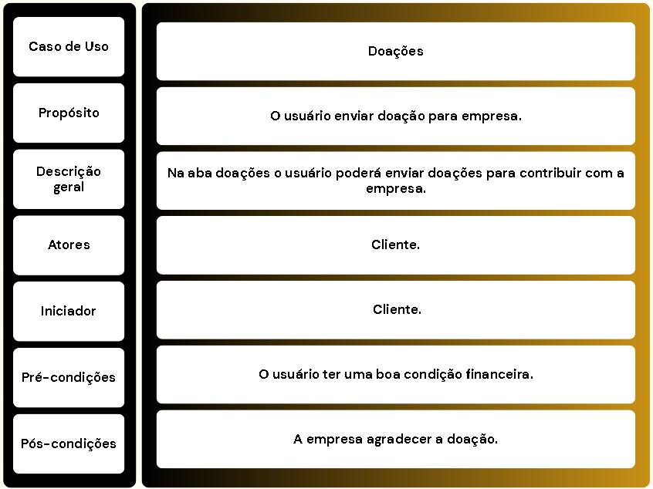

Slide 13
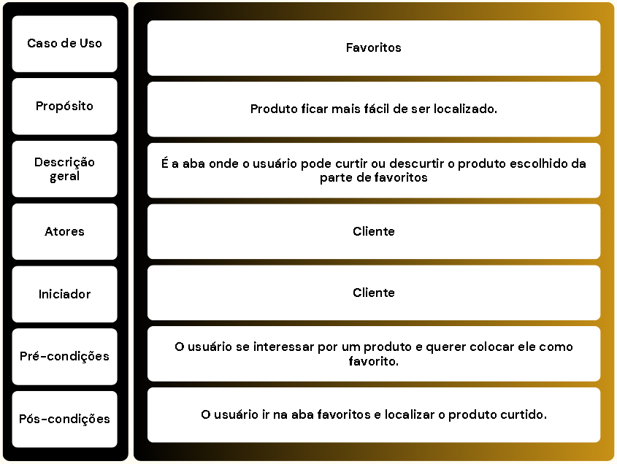

Slide 14
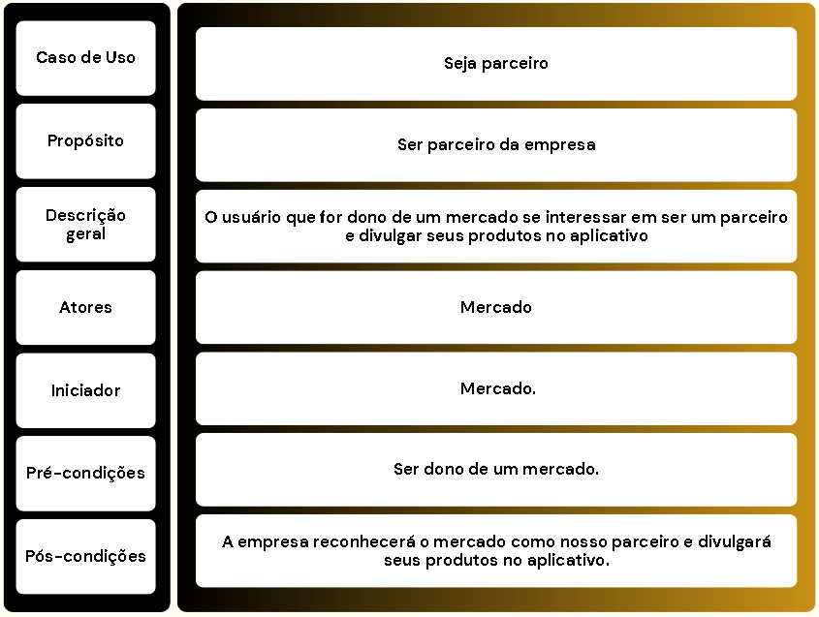

Slide 15
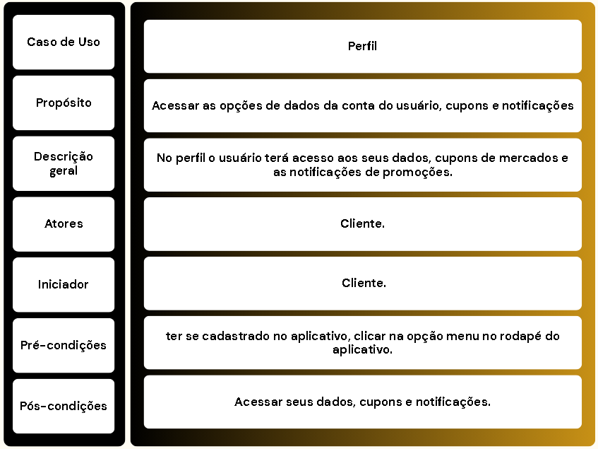

Slide 16
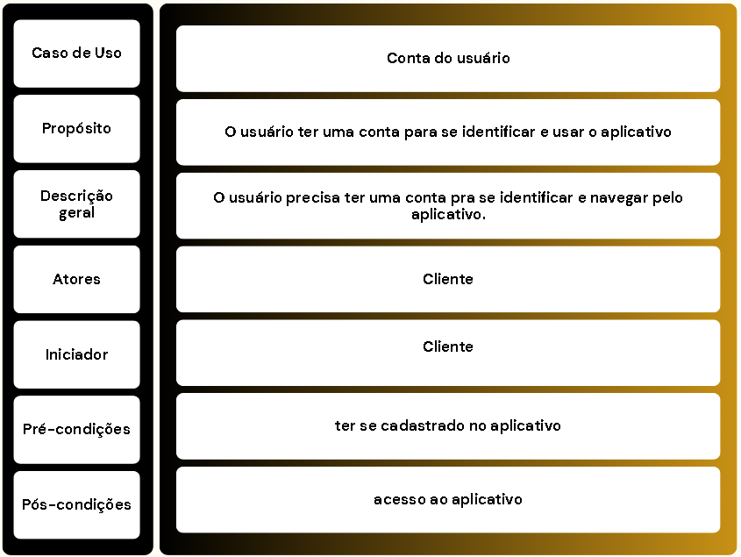

Slide 17
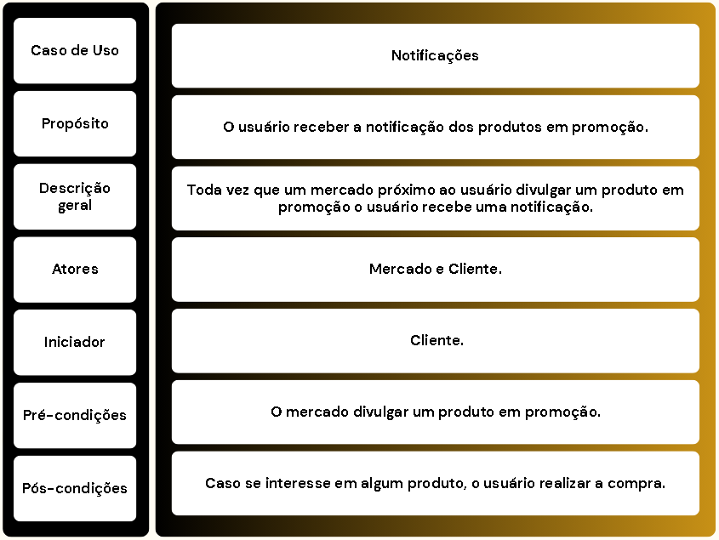

Slide 18
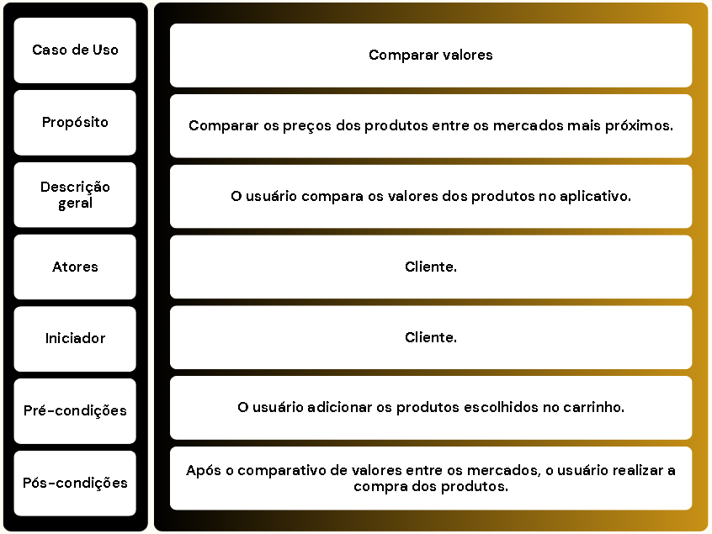

Slide 19
